Slide 1
CICS TRANSACTIONEL
Pseudo conversationnel

Slide 2
DANS CICS : ajouter les 3 objets
Faire :
CEDA DEF MAP : on ajout le map et le group
- CEDA INS MAP : on ajout le map et le group
- CEDA DEF TRANS : on ajout la transaction, program et group
- CEDA INS TRANS : on ajout transaction et group
- CEDA DEF PROGRAM : on ajout program, group et language
- CEDA INS PROGRAM : on ajout program et group

Slide 3
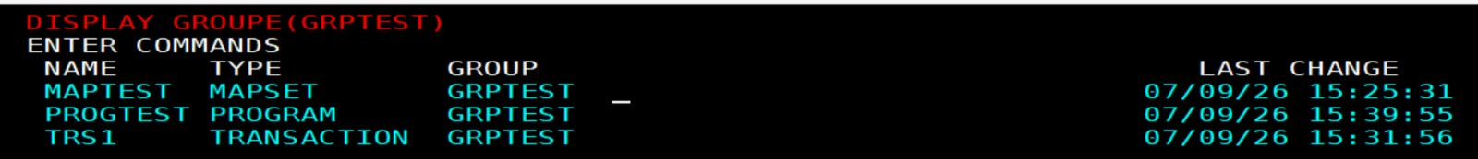
À chaque modification on de la map ou du pgm on initialise avec « I » ici

Slide 4
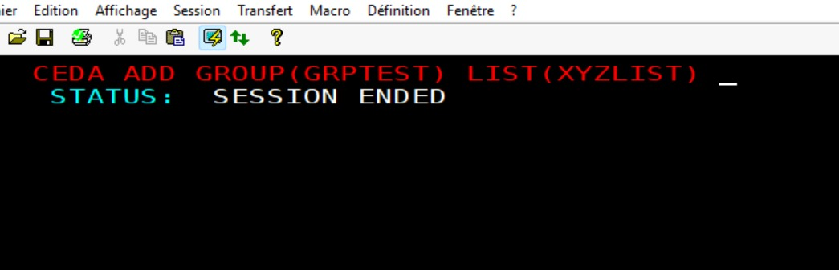
Au cas où le groupe ne s’ajoute pas !

Slide 5
Modification des procédures de la library en question
On ajout dans steplib notre load !

Slide 6
Commande sup
fermer la session : secf
sur la console arreter proprement cics : f cicsts51,cemt perf shut immed

